Slide 1
Решение ключевых задач по теме
ПИРАМИДА

Slide 2
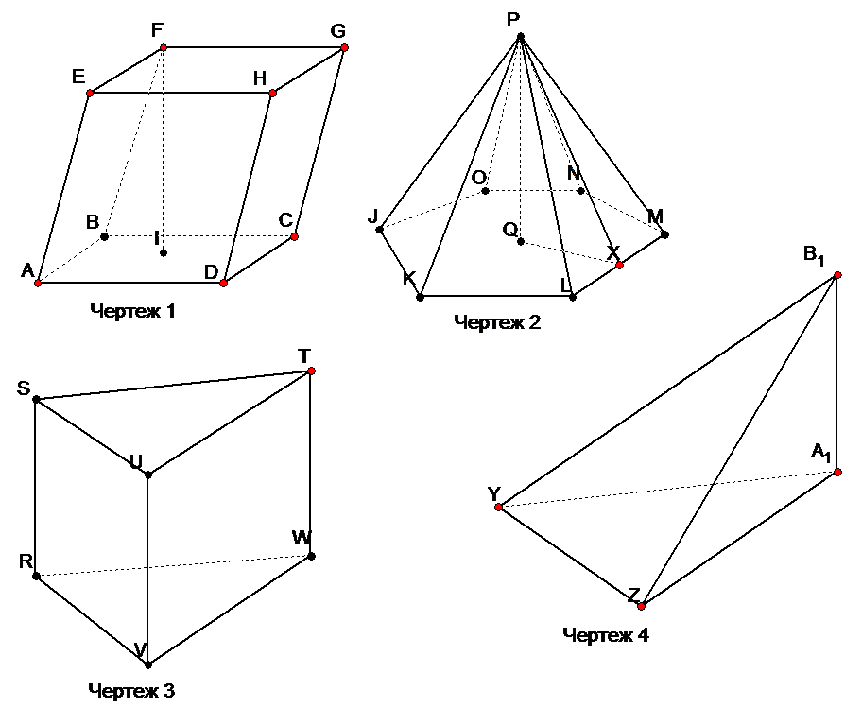
Повторим теорию
На каких чертежах изображены:
Призмы
Пирамиды
Назовите
Виды призм
Виды пирамид
Полное название многогранника на чертеже 1
Полное название многогранника на чертеже 2
Полное название многогранника на чертеже 3
Полное название многогранника на чертеже 4

Slide 3
КАК построить высоту пирамиды?

Slide 4
Главный вопрос в задачах с пирамидой
Где находится основание высоты ?

Slide 5
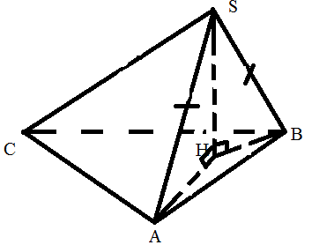
Если в пирамиде два боковых ребра равны
SA =SB, значит
∆ASH = ∆BSH(по катету и гипотенузе), значит
AH = BH, значит
H лежит на серединном перпендикуляре к ребру АВ

Slide 6
Если в пирамиде
два боковых ребра составляют с высотой пирамиды равные углы
два боковых ребра равны
два боковых ребра равнонаклонены к плоскости основания
то основание высоты лежит на
серединном перпендикуляре к общему ребру основания

Slide 7
Если в пирамиде
Все боковые ребра составляют с высотой пирамиды равные углы
Все боковые ребра равны
Все боковые ребра равнонаклонены к плоскости основания
то основание высоты лежит
в центре описанной окружности

Slide 8
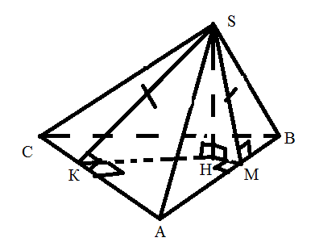
Если в пирамиде
две высоты боковых грани равны
SK = SM,
значит ∆SKH = ∆SMH(по катету и гипотенузе),
отсюда KH = MH, HK ┴AB, HM┴ BC,
значит Н лежит на биссектрисе ∟А

Slide 9
Если в пирамиде
боковое ребро составляет равные углы с ребрами основания
две высоты боковых грани равны
два двугранных угла при основании равны
то основание высоты лежит на
биссектрисе общего угла основания

Slide 10
Если в пирамиде
Все боковые ребра составляют равные углы с ребрами основания
Все высоты боковых грани равны
Все двугранные углы при основании равны
то основание высоты лежит на
в центре вписанной окружности

Slide 11
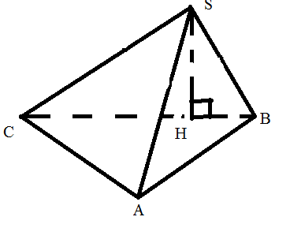
Если в пирамиде
боковая грань перпендикулярна основанию,
то высота пирамиды – высота этой боковой грани

Slide 12
Найти высоту пирамиды
Решение:
SA = SB = SC ,значит H –центр описанной окружности ∆ ABС;
∆ ABС – прямоугольный, значит Н – середина гипотенузы АВ;
По теореме Пифагора для ∆ AНS SH = 12 см.
Ответ: высота SH = 12 см

Slide 13
Тема сегодняшнего урока:
Главный объект урока:
Главный вопрос урока:
Оценка, которую я ставлю себе за понимание темы
Для успешного решения задач по этой теме мне надо повторить 1) 2) 3)

Slide 14
Домашнее задание
1) доказать оставшиеся случаи
2) в задачах №245, 246, 249, 250 сделать чертежи.

